Slide 1
Ребята запихивают в клетки плазмиды и делают типа 4с, то есть пытаются понять с какими регионами генома плазмида оказалась рядом.

Slide 2
20.10.21
Плазмидные адаптеры для Viewpoint 1 >R-P7_plasmidadapter gaatcaggggataacgcaggaaagaacatg >F-P5_plasmidadapter aacagctatgaccattacgccaagcttggcctgcaggtcgactctagaggatccccgggtaccgagctcgaattcactggccgtcgttttacaacgtДля Viewpoint 2 >F-P5_V2 ggatctaggtgaagatcctttttgataatctcatg >R-P7_V2 ctagagtaagtagttcgccagttaatagtttgcgcaacgt (edited)
5:04
N Name i5 i7 103 P4C5 AGCCTACT ATTCCATG - хорошая библиотека, Viewpoint 1, конц 5 нг 104 P4C25 AGCCTACT GGGAGATC - хорошая библиотека, Viewpoint 1, конц 25 нг 105 P4CV1 TATCCAGT CAGTTCCA - плохая библиотека, Viewpoint 1 106 P4CV2 ATTAGCTG GGGAGATC - плохая библиотека, Viewpoint 2 (edited)

Slide 3
103_adapters

Slide 4
104_adapters

Slide 5
105_adapters

Slide 6
106_adapters

Slide 7
pr_plasmid1=GAATCAGGGGATAACGCAGGAAAGAACATG pr_plasmid2=AACAGCTATGACCATTACGCCAAGCTTGGCCTGCAGGTCGACTCTAGAGGATCCCCGGGTACCGAGCTCGAATTCACTGGCCGTCGTTTTACAACGT

Slide 8
Исходя из samtools idxstat посчитали какая доля ридов куда выровнялась.
17% как и надо на хромосомы человека
81% на поазмиду.
Вопрос1, это плазмида сама на себя просто залигировалась или там есть небольшие вставки чего-то, например маленькие куски генома???
Вопрос2, почему вообще что то с митохондриальной хромосомой залигировалось???

Slide 9
Много ридов выровнялось на плазмиду вот в этом месте, у многих есть софтклипнутые небольшие последовательности, пытаемся понять что это

Slide 10
R2_raw
@MN00909:131:000H37V75:1:12103:20610:16855 2:N:0:ATTCCATG+AGTAGGCT
GAATCAGGGGATAACGCAGGAAAGAACATG ATAATAATGGTTTCTTAGACGTTGTAAAACGACGGCCAGTGAATTCGAGCTCGGTACCCGGGGATCCTCTAGAGTCGACCTGCAGGCCAAGCTTGGCGTAATGGTCATAGCTGTT AGATCG
cut_R2
@MN00909:131:000H37V75:1:12103:20610:16855 2:N:0:ATTCCATG+AGTAGGCTpr_plasmid1
ATAATAATGGTTTCTTAGACGTTGTAAAACGACGGCCAGTGAATTCGAGCTCGGTACCCGGGGATCCTCTAGAGTCGACCTGCAGGCCAAGCTTGGCGTAATGGTCATAGCTGTT
+
R1_raw
@MN00909:131:000H37V75:1:12103:20610:16855 1:N:0:ATTCCATG+AGTAGGCT
AACAGCTATGACCATTACGCCAAGCTTGGCCTGCAGGTCGACTCTAGAGGATCCCCGGGTACCGAGCTCGAATTCACTGGCCGTCGTTTTACAACGT
CTAAGAAACCATTATTATCATGTTCTTTCCTGCGTTATCCCCTGATTC AGATCG
+
cutR1
@MN00909:131:000H37V75:1:12103:20610:16855 1:N:0:ATTCCATG+AGTAGGCTpr_plasmid2
CTAAGAAACCATTATTATCATGTTCTTTCCTGCGTTATCCCCTGATTC
+
FFFFFFF/FFFFFFFFFFFFFFFFFFFFFFFFFFFFFFFFFFAFFFFF
Тут просто разобран пример рида из этого места

Slide 11
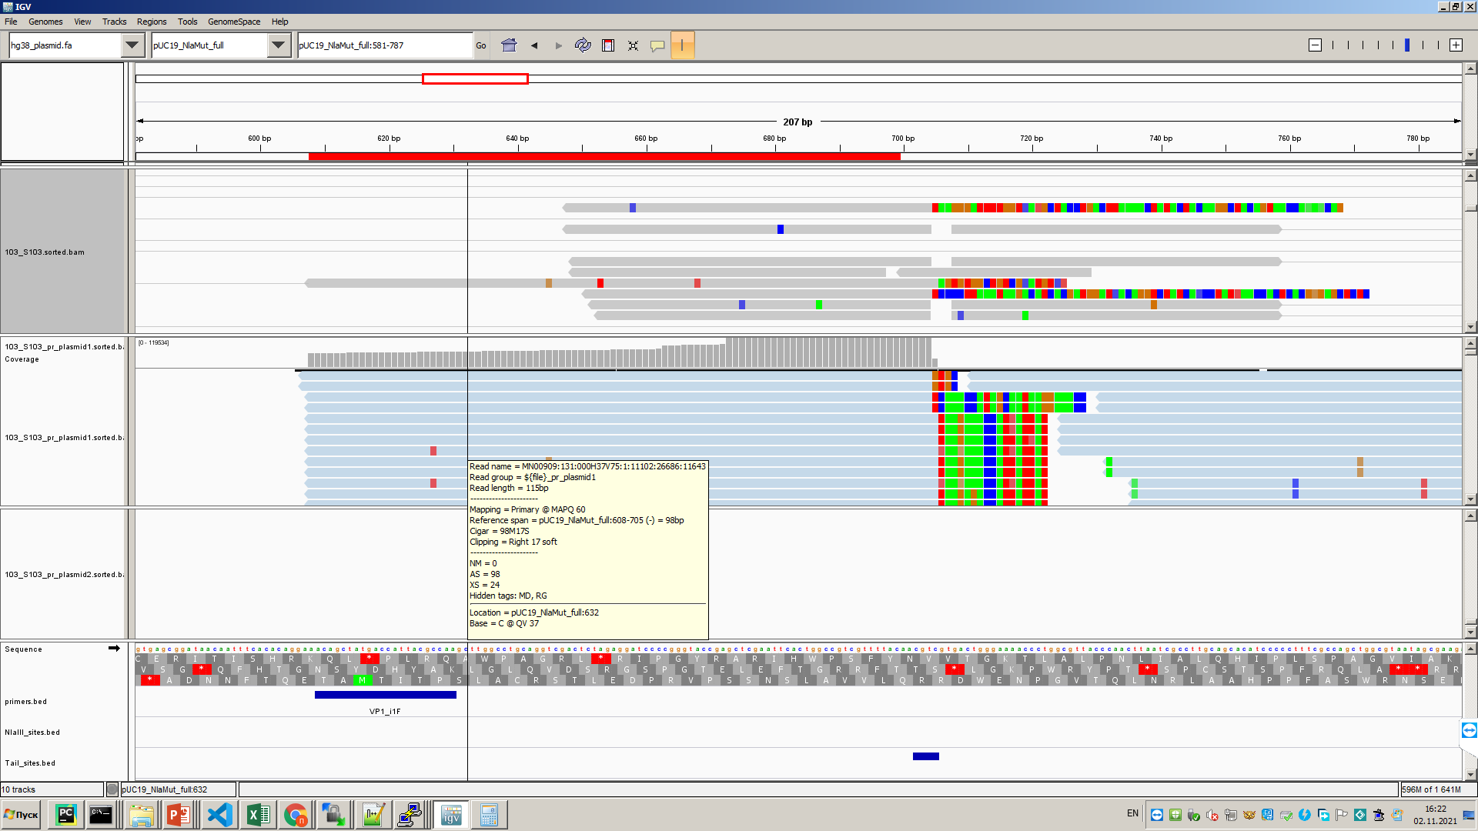
Попробуем cutadaptом удалить последовательность плазмиды, начинающуюся с TaiI сайта.
Пытаемся обрезать этот кусок плазмиды
Initial sequence in 5' --> 3' direction:
> - 92 nucleotides AACAGCTATGACCATTACGCCAAGCTTGGCCTGCAGGTCGACTCTAGAGG ATCCCCGGGTACCGAGCTCGAATTCACTGGCCGTCGTTTTAC
Complementary sequence in 5' --> 3' direction:
> (5' --> 3' complementary sequence) - 92 nucleotides GTAAAACGACGGCCAGTGAATTCGAGCTCGGTACCCGGGGATCCTCTAGA GTCGACCTGCAGGCCAAGCTTGGCGTAATGGTCATAGCTGTT
WORK_DIR=/home/polina/4c_plasmid/2021-10-20/cd $WORK_DIR;# Declare a string array with typedeclare -a files=("103_S103")for file in "${files[@]}"docutadapt -a pUC_seq=GTAAAACGACGGCCAGTGAATTCGAGCTCGGTACCCGGGGATCCTCTAGAGTCGACCTGCAGGCCAAGCTTGGCGTAATGGTCATAGCTGTT -y '{name}' -o $WORK_DIR/explore_reads/cut_pUC_seq_${file}_2.fq $WORK_DIR/cutadapt/${file}_2.fq -m 8 --overlap 20;done
=== Summary ===
Total reads processed: 121,658
Reads with adapters: 64,279 (52.8%)
Reads written (passing filters): 121,658 (100.0%)
Total basepairs processed: 14,475,417 bp
Total written (filtered): 10,569,891 bp (73.0%)

Slide 12
Среди 64279 выровненных ридов (в которых обрезался кусок плазмиды из предыдущего слайда и их пар) 52312 (81%) выровнялись только на плазмиду. Остальные на другие хромосомы тоже

Slide 13
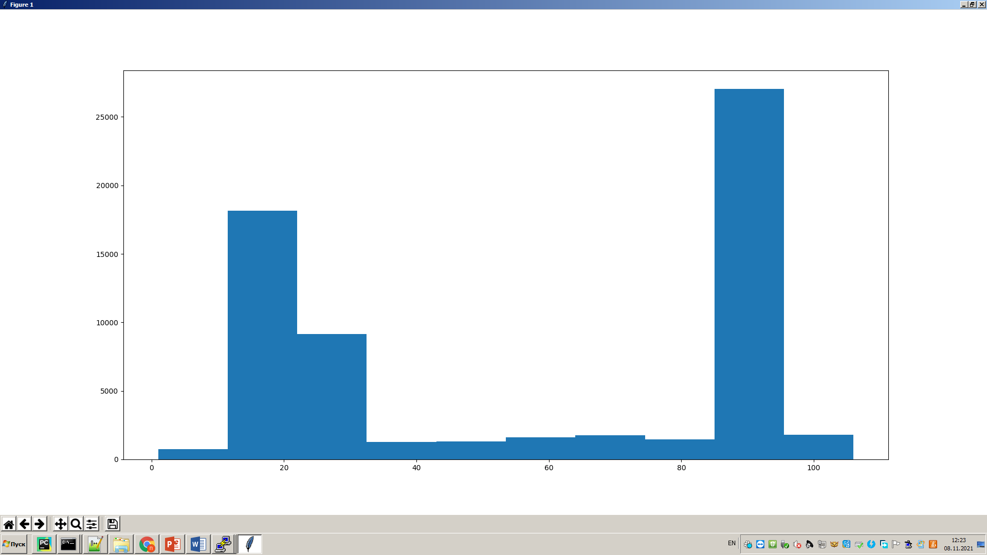
Взяли риды с обрезанным куском плазмиды со слайда 11 и посмотрели какой длины обрезанные риды

Slide 14
Топ 5 представленных последовательностей в ридах с куском плазмиды со слайда 11
('ATCCCTTAACGTT\n', 557), ('AGCGGATACATATTTGAATGTATTTAGAAAAATAAACAAATAGGGGTTCCGCGCACATTTCCCCGAAAAGTGCCACCTGACGTT\n', 4426), 6% Synthetic construct Golden Gate selectable marker insert AmpR sequence
('ATAATAATGGTTTCTTAGACGTT\n', 6848), 10 %
('TAACTCGCCTTGATCGTTGGGAACCGGAGCTGAATGAAGCCATACCAAACGACGAGCGTGACACCACGATGCCTGTAGCAATGGCAACAACGTT\n', 9659), 15% Synthetic construct Golden Gate selectable marker insert AmpR sequence плазмида??
('ACCAAAATCCCTTAACGTT\n', 14353)] 22% плазмида?
Всего ридов 64279
Смотри файл /home/polina/4c_plasmid/2021-10-20/explore_reads/overrepresented_seqs.txt

Slide 15
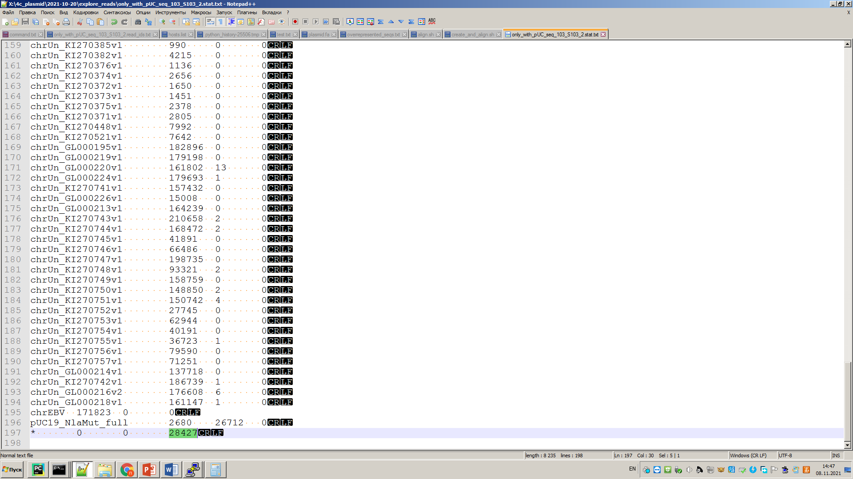
Выровняли обрезанные риды на сл 11.
Из них 26712 (41%) из 64279 выровнялись на плазмиду
28427 (44 %) никуда не выровнялись, наверное потому что короткие
14.5 % на геном + chrM

Slide 16
Супер скрипт
samtools view only_with_pUC_seq_103_S103_2.sorted.bam | awk '($3~/*/)' | cut -f10 | sort | uniq -c | sort -rn | head
14353 ACCAAAATCCCTTAACGTT
6848 ATAATAATGGTTTCTTAGACGTT
557 ATCCCTTAACGTT
153 *
128 ATGGTTTCTTAGACGTT
89 ACCAAAATCCCTTAACGCT
87 ACCAAAATCCCTTAACGTC
85 ACCAAAATCCCTTAACGAT
81 GCCAAAATCCCTTAACGTT
76 AGTGCAAGACGTTы

Slide 17
Обнаружили, что есть риды, которые хорошо бластуются на e.coli. Можно попробовать выровнять на e.coli
А кто нибудь может подсказать, плазмида похожа на E.Coli? я попыталась выровнять сырые риды на E.coli и у меня выровнялось 54%, но среди тех, у которых я обрезала праймеры с куском плазмиды только 0,7%

Slide 18
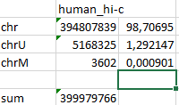
Что в выравнивании делает митохондриальная хромосома?
Взяла у Мирослава mnd файл для мыши, там в fasta файле генома была chrM
/mnt/scratch/ws/manuriddinov/202111211736EVL25/Vertebrates/MERY/NR3/aligned/merged_nodups.txt.gz
Всего строк 83180918
С chrM 4436 0,005%
Взяли пациента с ExoC типа с плохим hi-c. Выровняли bwa mem и посчитали долю chrM

Slide 19
Паша захотел узнать Сколько есть ридов, которые выровнялись только на человесекую хромосому. Сделали с 103 образцом
Bad которые выравниваются на 2 какие нибудь хромосомы
Good которые выравниваются только на одну хромосому, и это не плазмида
Deleted выравниваются только на плазмиду или не выравниваются вообще {*}
Len количество ридов
bad, good, deleted, len 18126 10590 92942 121658
/home/polina/4c_plasmid/investigate_sam2.py

Slide 20
22.11.21
Абсолютно та же библиотека, но глубже просеквенированная
P4C5 AGCCTACT ATTCCATG - хорошая библиотека, Viewpoint 1, конц 5 нг P4C25 AGCCTACT GGGAGATC - хорошая библиотека, Viewpoint 1, конц 25 нг

